Slide 1
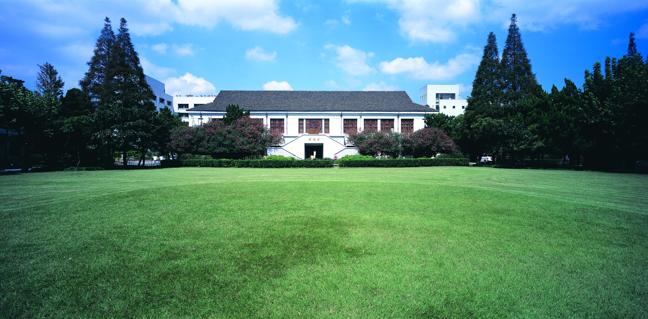
家庭

Slide 2
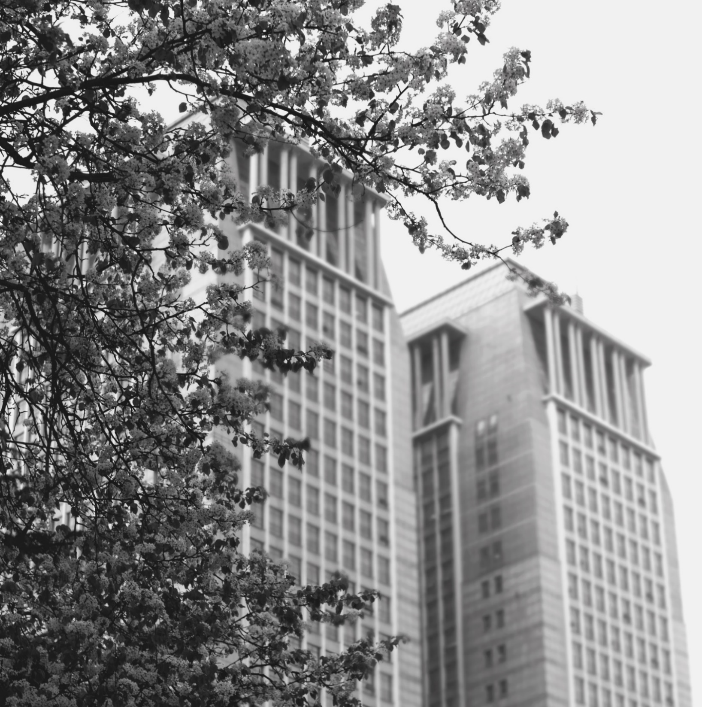
作为自然伦理的家庭
1

Slide 3
伦理领域的区分及其意义
伦理生活区分为三个领域：家庭、市民社会和国家。家庭通过爱形成的人际关系共同体，它的基本功能是社会化，即把培养成一个独立和自主的社会主体；市民社会是一个由个人私益的相互依赖关系形成的社会网络，它为个人的偏好和需求的满足提供空间和条件；国家是以公共的善为目标的最高的伦理共同体，它在一个更高基础上重建了伦理的统一性，使社会成为真正的有机整体。
在这里，不同的伦理生活领域相当于自由的不同场景（site），人与人以不同的纽带联系在一起。黑格尔的社会模式的魅力在于，通过家庭、市场和国家的分化与统一，既保存人的消极自由权利，同时又通过家庭、国家为人提供超越利己动机的共同目的。国家不能取代市场，市场也不取代国家，家庭不同于市民社会，也不同于国家。它们在规范意义都是人类实现自由的方式。这一理论模型既优于自由主义，也优于传统的社会主义，既符合现代性的理念，也包含着对人与人之间伦理关系的承认。

Slide 4
家庭与社会分化
家庭是最古老的社会组织形式，但不是唯一的社会组织形式，自从人类进入到文明社会后，国家（或城邦）与家庭之间就存在着竞争关系。进入现代社会后，出现了独立于家庭的市场，家庭、国家和市场之间关系成了现代社会秩序需要处理的问题。一般来说，现代社会区别于古代社会在于社会与国家的分离，而社会又区分为家庭与市民社会，前者是自然的伦理领域，它通过自然情感形成一个伦理的共同体，后者是通过利益交换领域。在国家中被普遍的价值和政治原则结合在一起。这样，社会就区分为家庭、市民社会和国家三个领域。黑格尔明确把资产阶级核心家庭作为一个伦理领域，因为这一领域既使主体得到解放，同时又使个人超越抽象法、道德阶段的自我中心主义成为可能。家庭是通过情感形成了一种特定的人际关系（interpersonality），在这里，自我克服了与社会的分裂并在他人那里发现自己。核心家庭的形成及其变迁是也是现代性命运的一部分。

Slide 5
家庭的基本原则：爱
黑格尔说：“作为精神的直接的实体性的家庭，以爱为其规定性，和爱是精神对自身统一的感觉。因此在家庭中，人们的情绪是意识到自己是在这个统一中既在自在自为的存在的实质中的个体性，从而使自己在其中不是一个独立的人，而是才而是成为一个成员。”在补充中黑格尔进一步解释到：“所谓爱，一般说来就是意识到我跟别的一个人的统一，是我不专为自己而孤立起来；相反的，我只有抛弃我的独立的存在，并且知道自己是同别的一个人以及别的一个人同自己之间的统一，才能获得我的自我意识，但爱是一种感觉，既具有自然形式的伦理。”这两段话已经清楚的解释了家庭的基本原则，以及家庭与其他社会共同体之间的区别。
核心家庭（nuclear family)是伦理生活的第一个领域，家庭通过爱的情感创造了人际间性（interpersonality），在这种精神的联系形式中人们克服了孤独和相互分离，使自己与他者的存在自在自为地统一。在家庭中每个人都放弃个人主义的立场，把家庭的福祉和利益作为自己的行动的动机。在这里，自由就在于与他者的非强制的情感统一。然而，黑格尔也强调， 爱不是主观的情感，而是维系家庭成员之间的客观精神纽带，在爱中，人通过对他人的关心体现自己的自己意志。

Slide 6
爱是矛盾的统一体
家庭的本质是爱和无私的奉献，爱是相互矛盾的二个环节的统一：“爱的第一个环节，我不欲成为独立的、孤单的人，我如果是这样的人，就会觉得残缺不全。”第二个环节是在别人身上找到自己，即获得他人对自己的承认。因此，爱制造矛盾又解决矛盾。“作为矛盾的解决，爱就是伦理性的统一。”在爱中只有抛弃自我才能自由。
家庭不同于国家，国家具有理性形式的伦理，它他不依赖于人的情绪，而是通过法律把人们统一起来。同时他也不同于市民社会，因为在市民社会中，每个人都把自己视为一个孤立的，单个的原子是个人，并通过与他人的交换来形成一定的关系。

Slide 7
家庭的三个环节
婚姻是家庭概念的直接性体现，是两个自然人结成的共同体。
财产是家庭的外在定在，是家庭的共同福祉。
子女是家庭生命的延续，也是家庭的解体和过渡到新的伦理阶段的中介。

Slide 8
婚姻
2

Slide 9
婚姻：作为直接伦理关系
黑格尔认为，婚姻具有双重性，即伦理性和自然性。婚姻被定义为”直接伦理关系“。一方面，作为伦理性关系是一种实体性关系，类及其生命的繁衍需要通过某种形式来实现，婚姻是实现类及其生命过程的现实性的环节。另一方面，婚姻作为自然性别的统一是内在的自在存在的，因而具有自然性。两者的结合，就使得婚姻这种自然性别关系具有了伦理的意义。生理性别的统一在自我意识中就转变为精神的统一，转变一种为一种自我意识的爱。

Slide 10
对生理主义、契约主义和情感主义婚姻观的批判
黑格尔强调，婚姻的实质是伦理关系，包含着精神的共同分享，权利与义务关系。基于此，他对但是流行的各种各样的婚姻观做的批判。在黑格尔的时代，对婚姻问题上有三种观念：生理主义、契约主义和浪漫主义。生理主义把婚姻建立在肉体的自然属性之上，婚姻关系本质上是性关系；契约主义把婚姻理解为互利的民事契约关系，婚姻关系本质是相互利用关系；浪漫主义把婚姻建立在爱的情感之上，婚姻关系本质上是情感关系。前二种观点的片面性是显然的，第三种婚姻观虽然具有合理因素，仍不全面。爱是家庭的纽带，但是，这种爱不是偶然的、任性的情感，而是一种伦理性的爱：“婚姻是具有法的意义的伦理性的爱，这样就可以消除爱中一切倐忽即逝的、反复无常的和赤裸裸主观的因素。”§161

Slide 11
婚姻是自愿的结合
在经验生活中婚姻有各种形式，但哲学不是经验的描述，而是对事物的本质的把握，这种把握体现为一种规范性的思考。从婚姻形式看，婚姻既可以一见钟情，或两情相悦，也可以是父母之命和媒妁之言，但在规范意义上，或概念上意义上说，婚姻是双方当事人自愿同意成为一个人，同意为那个统一体而抛弃自己自然和单个的人格。不论是通过哪种形式结合，婚姻都必须以自愿为原则，即“无限的特殊性依据现代世界的主观原则提出自己的要求”。黑格尔说：”在不太尊重女性的那些民族中，父母从不征询子女的意见而任意安排他们的婚事。他们也听从安排，因为感觉的特殊性还没有提出任何要求。从少女来看来，问题只是嫁个丈夫，从男子看来只是娶个妻子，在其他一些情况下，对财产、门第、政治目的等考虑可能成为决定性因素。这里，把婚姻当作图达其他目的的手段……相反地，在现代，主观的出发点即恋爱被当作唯一重要的因素。“（第162节）显然，黑格尔也是从现代性出发来思考家庭的本质和形式的。黑格尔认为，在婚姻上应尊重父母的意见，但仅仅因为父母是过来人，有更多的经验，而非父母的权利。
婚姻表面上看是作茧自缚，其实是他们的解放。婚姻意味着两个独立的我（I）组成一个共同的我们(WE)，使人获得单个人生活不曾拥有的精神性，使人从孤独中解放出来。

Slide 12
离婚具有概念上的可能性，但非本质上的必然性
婚姻的本质是两个当事人放弃其各自独立的人格，成为一个人，家庭成了实体，个人成了偶性。婚姻是精神的统一体，它已经剥夺了男女关系的肉体、激情等偶然成分，因此，按其概念应该是稳定和永恒的。“婚姻的伦理方面在于双方意识到这个统一是实体性的目的，从而也就在于恩爱、信任和个人整个实存的共同性。”在这里肉体的自然需求是不重要的，精神的纽带已经被提高到本质性的高度，从而超越了激情和一时的偏好，因而本身是不可解散的。黑格尔认为，婚姻就其概念来说是不可离异的，但它毕竟含有感觉的成分，本身含有离异的可能性。“但是立法必需尽量使这一离异的可能性难以实现，以维护伦理的法来反对任性。”（第164节）离婚必须是慎重和严肃的。

Slide 13
“一夫一妻制是神圣的”
世界上婚姻形式多种多样，从一妻多夫（较少）到一夫多妻，有父系社会，有母系社会。黑格尔认为，婚姻本质上是一夫一妻制，其根据在于婚姻是两个独立的人完全结合在一起，家庭一旦形成就成了一个独立的人格，一个单一性，这种单一性本质上应该是排他性的，因而不允许第三者“插足”。黑格尔说：“只有从这种人格全心全意的想到委身中，才能产生婚姻关系的真理性和真挚性（实体性的主观形式）。”（第167节）不仅如此，黑格尔还认为，一夫一妻制关系是神圣的，是一切伦理生活的基础。“婚姻，也就是按本质说一夫一妻制，是任何一个共同体的伦理生活依据的绝对原则之一。”（167节）

Slide 14
家庭是建功立业的基础
一夫一妻制是神圣的，是任何一个共同体的伦理生活依据的绝对原则之一。这样的“婚姻制度被称为神的或英雄的建国事业的环节之一。”（167节）在《精神现象学》中，黑格尔认为，男人代表着阳间的法律，男人的使命是建功立业，女人代表着阴间的法律，是家庭的守护神，守护家族的墓地，接纳归家的游子。与中国传统对家庭与国家一体论不同，黑格尔认为，家庭与国家代表着不同的精神，两者可能发生冲突，但都不可缺少。
《礼记·大学篇》中所说：“古人欲明明德于天下者，必先治其国。欲治其国必先齐其家，欲齐其家必先修其身，欲修其身必先正其心，欲正其心必先诚其意，欲诚其意必先致其知。致知在格物。物格而后意诚，意诚而后心正，心正而后身修，身修而后家齐，家齐而后国治，国治而后平天下！”

Slide 15
性别伦理
3

Slide 16
黑格尔的男权中心主义
黑格尔对婚姻的看法是深刻的，他突出了婚姻关系本质上是一种伦理关系，这种关系既不能还原为自然情感的相互吸引，也不能还原为利益的契约关系，婚姻的本质在于男女双方都抛弃绝对的自我，把对方作为自我的一部分，全心全意地关心对方，为对方的福利自愿牺牲。
但是，他并没有摆脱时代的局限性，他的思想充满着男权主义偏见，表现在他的贞操观、价值观和角色作用的认识上。
嗯，

Slide 17
贞操观
婚姻在黑格尔看来既是一种感觉，也是一种义务。就前者来说，我们不能把婚姻建立在民事契约和外在仪式基础上，因为这样就贬低了感性的环节；同时，我们也不能把婚姻理解一种纯粹感觉的东西，在真正的婚姻中，伴随着贞洁和端庄。然而，黑格尔认为，贞洁或贞操对男性和女性来说要求是不同的：
“就男女关系而论，女子委身事人就失去了贞操；其在男子则不一然，因为他在家庭之外有另一伦理活动的范围。女子的归宿本质上在于结婚。因此，所要求于她的是：她的爱应采取婚姻的形态，同时爱的各种不同环节应达到他们彼此间真正合乎理性的关系。”（第182页）就此而言，贞操是女性对男性的义务。

Slide 18
价值观
黑格尔认为，男女性别差别不仅是生理差别，也是精神差别。男性代表着自为的个人独立性和对自由普遍性的知识和意志，代表着个体性的、独立性的环节，女性代表着统一性，是单一性和实体性的环节。对男性来说，家庭对他来说只是一部分，是他的起点和归宿，是获得爱和精神慰籍的地方。对男性来说，家庭是他征战疆场疲倦而归时得到安慰的场所，对女性来说，家庭则是她的全部生活的归宿。女性在家庭中获得其实体性的规定。黑格尔认为，女性代表着阴间的法律，男性代表着阳间的法律。这两种法律是冲突的，“这种对立是最高的伦理性的对立，也是最高的悲剧性对立。”这种对立在索福克勒斯的《安提戈涅》被充分地表现出现。

Slide 19
女性不配过真正的精神生活
黑格尔认为，性别是精神自身的自我区分，一种性别代表着”自为的个人独立性和对自由普遍性的知识和意识，也就是说分为思辨的思想的那个自我意识和对客观的终极目的的需求“；另一种性别代表的精神统一性的要求，它是采取具体的单一性和感觉形式的那种对实体性东西的认识和希求。前者是主动的，后者是被动的。因为男性的真正生活在国家，在科学中，至于女性在家庭中获得她的实体性的规定，他的伦理性的情绪就在于守家礼。基于此，女人只配取悦男人，不配从事真正的精神活动。妇女应该有教养，学一点琴棋学画，这样可以使自己聪明伶俐，风趣盎然，仪态万方。但她不配从事高深的科学、哲学和艺术创作，因为这需要具备普遍性的精神力量。黑格尔尤其反对女性从事政治活动，“如果妇女领导政府，国家将陷入危殆，因为她们不是按普遍物的要求而是按偶然的偏好和意见行事的。”（166节）

Slide 20
财产
4

Slide 21
财产是家庭统一性人格的条件
财产在在抽象法阶段是作为抽象人格自由的定在，占有财产是个人法定的权利。在伦理阶段，抽象的个人已经被家庭取代，财产的性质也发生了改变。“家庭作为人格来说在所有物中具有它的外在实在性。它只有采取财富形式的所有物中才具有它的实体性人格的定在。”（169节）在抽象法阶段，抽象所有物满足单个人特殊的任性需要，在家庭中，所有物“就转变成了对一个共同体的关怀和增益，就是说转变成理性的东西。”（185节）相对于传统的那种为光宗耀祖目的维系的大家庭，资产阶级的核心家庭来说是本质的，“各个小家庭比起疏远的血亲关系来说是更本质的东西。”（172）这也就是说，传统的家族分化为资产阶级的核心家庭代表着理性的更好实现。

Slide 22
子女
5

Slide 23
子女是婚姻统一体的表现
在婚姻中，男女双方的统一具有真挚的情感，然而在时存方面，他们仍然是两个主体。财产虽然赋予婚姻统一体以外在的定在形式，但财产只是物，本身并不是精神性的东西。子女则不同，“在子女身上这种统一本身才成为自为的存在的实存和对象。父母把这种对象及子女作为他们的爱、他们的实体性的定在而加以爱护。”
家庭是由爱的情感维系的人际关系，这种爱不仅在夫妻关系上，也体现在父母与子女的关系。子女是爱的对象化产物，是爱的证明。夫妻之间爱的关系还不是客观的，因为他们的感觉虽然是他们的实体性的统一，但这种统一还没有客观性。在家庭财产中，夫妻之爱的统一还只体现在外物中，只有在子女身上，这种爱才得到精神性的表现。因为子女是父母之爱的客观化。（173节）没有子女的家庭是有缺憾的、不完满的。

Slide 24
父母与子女的伦理关系
父母与子女之间的子女不是父母的私有财产，子女不是物，而是自为存在的主体，“子女是自在自由的，而他们的生命则仅仅体现这种自由的定在。因此，他们不是物体，既不属于别人，也不属于父母。”（175）父母与子女之间是伦理关系。
父母是子女的保护者和教育者，“子女有被抚养和受教育的权利”，同样，“父母有要求子女为其为自己服务的权利”。子女对父母的服从不是基于血缘，而是基于精神。家庭的最重要作用是培养独立的人格和自由的主体。人的生命的最初阶段是在家庭中渡过的，家庭是伦理的基地，通过爱、信任和服从，人们获得一种基本的理性能力。一方面，黑格尔强调，父母有教育子女的权利，“应该怎样做人靠本人是不行的，必须努力。子女受教育的权利就是以这一点为根据的。”另一方面，教育不是为了父母的目的，而必须是为了子女的成长，把子女当成奴隶，是最不符合伦理的。父母如果放弃对子女的教育，就是把自由还原为总个人的任意偏好；同样，如果父母把自己的意志强加于子女身上，就剥夺了子女作为一个自在自为的自由的主体地位。

Slide 25
子女的成长和家庭的解体
爱是家庭的纽带，但不是溺爱的场所。教育就是纪律，既是肯定也是否定。肯定意味着通过教育获得身体 心理上的训练，获得必要的技能和品质，否定方面意味着教育总是任性的约束。教育的目的最终是要使子女获得在家庭之外生存的能力，“使子女超脱原来所处的自然直接性，而达到独立和自由的人格，从而达到脱离家庭的自然统一体的能力。”（175节）
子女既是父母爱的结晶，也是家庭解体的中介：“家庭的伦理上解体在于，子女经教养而成为自由的人格，并有能力拥有自己的财产和组成自己的家庭。”（175节）家庭的解体意味着个人从家庭伦理共同体中独立出来，获得独立自主的能力；同时也意味着放弃无私的爱的态度，以自利的方式对等他人，这种以自利的个人为主体的伦理领域就是市民社会。

Slide 26
思考题
如何理解家庭在现代社会中的地位和作用？家庭是否会消亡？

Slide 27
THANKS

